Slide 1

Verksamhetsplanering och riskanalys
2025 med plan för 2026-2027

Slide 2
Mittuniversitetets styrmodellen (MIUN 2019/1118)
Verktyg för att styra verksamheten så att största möjliga nytta skapas.
Säkerställa att Mittuniversitetet agerar i enlighet med lagar, förordningar och beslut.
Tydliggöra ansvar, roller och övergripande processer.
Främja kvalitetsutveckling och tillit.

Slide 3
Tre övergripande komponenter
Externa förutsättningar
Struktur
Skapar stabila villkor
Strategi
Anger långsiktiga prioriteringar
Planering och uppföljning
Hanterar det praktiska genomförandet

Slide 4
Planering och uppföljning
Förordning och lag, regleringsbrev, statlig värdegrund
Riksdag och regering
Styrelse och Rektor
Mittuniversitetets strategi, verksamhetsplan och budget
Budgetunderlag, årsredovisning
Dekan, Förvaltningschef
Aktivitetsplaner och intern fördelning av medel
Verksamhetsuppföljning, dialoger
Prefekt, Avdelningschef
Uppdrag och aktiviteter
Verksamhetsuppföljning, dialoger
Medarbetare
Mitt uppdrag, Mitt resultat
min planering min uppföljning
Notes:
Planeringsprocessen utgår från en stegvis uppsamling av och prioritering bland aktiviteter och uppdrag som definieras på institutions- och avdelningsnivå utifrån Mittuniversitetets strategi, uppdrag, externa krav och ekonomiska ramar.
Resultatet av planeringsprocessen utgörs av en universitetsövergripande verksamhetsplan och budget som beslutas av universitetsstyrelsen, och en aktivitetsplan inklusive intern fördelning av medel för fakulteter och förvaltning som beslutas av rektor. Varje institution/avdelning upprättar egna aktivitetsplaner. Planerna sträcker sig över en rullande treårsperiod.
Uppföljningen sker genom att resultat och utfall av genomförda aktiviteter stegvis sammanställs i olika uppföljningsformer till Mittuniversitetets slutliga rapportering till statsmakterna och andra uppdragsgivare. Vid varje steg i denna process används också uppföljningen som underlag för dialog om fortsatt verksamhetsutveckling.

Slide 5
Planering
VP
Strategi
Särskilda åtaganden
Omvärlds-analys
Riskanalys
Budget
Tjänste-planering
Kvalitets-system
Institution/Avdelning
Fakultet/Förvaltning
Rektor/Universitetsledning
Planeringsförutsättningar
Notes:
Det centrala planeringsinstrumentet för Mittuniversitetet utgörs av verksamhets­planeringen, som omsätter och konkretiserar strategin, regleringsbreven, budget- och personalförutsättningar, riskanalys, omvärldsanalys, utfall från kvalitetssystem, intern- och riksrevisionens granskningsåtgärder samt andra överväganden. Verksamhetsplaneringen utgör på så vis ett nav för sammankoppling av olika typer av verksamhetsförutsättningar i enlighet med nedanstående figur.

Slide 6
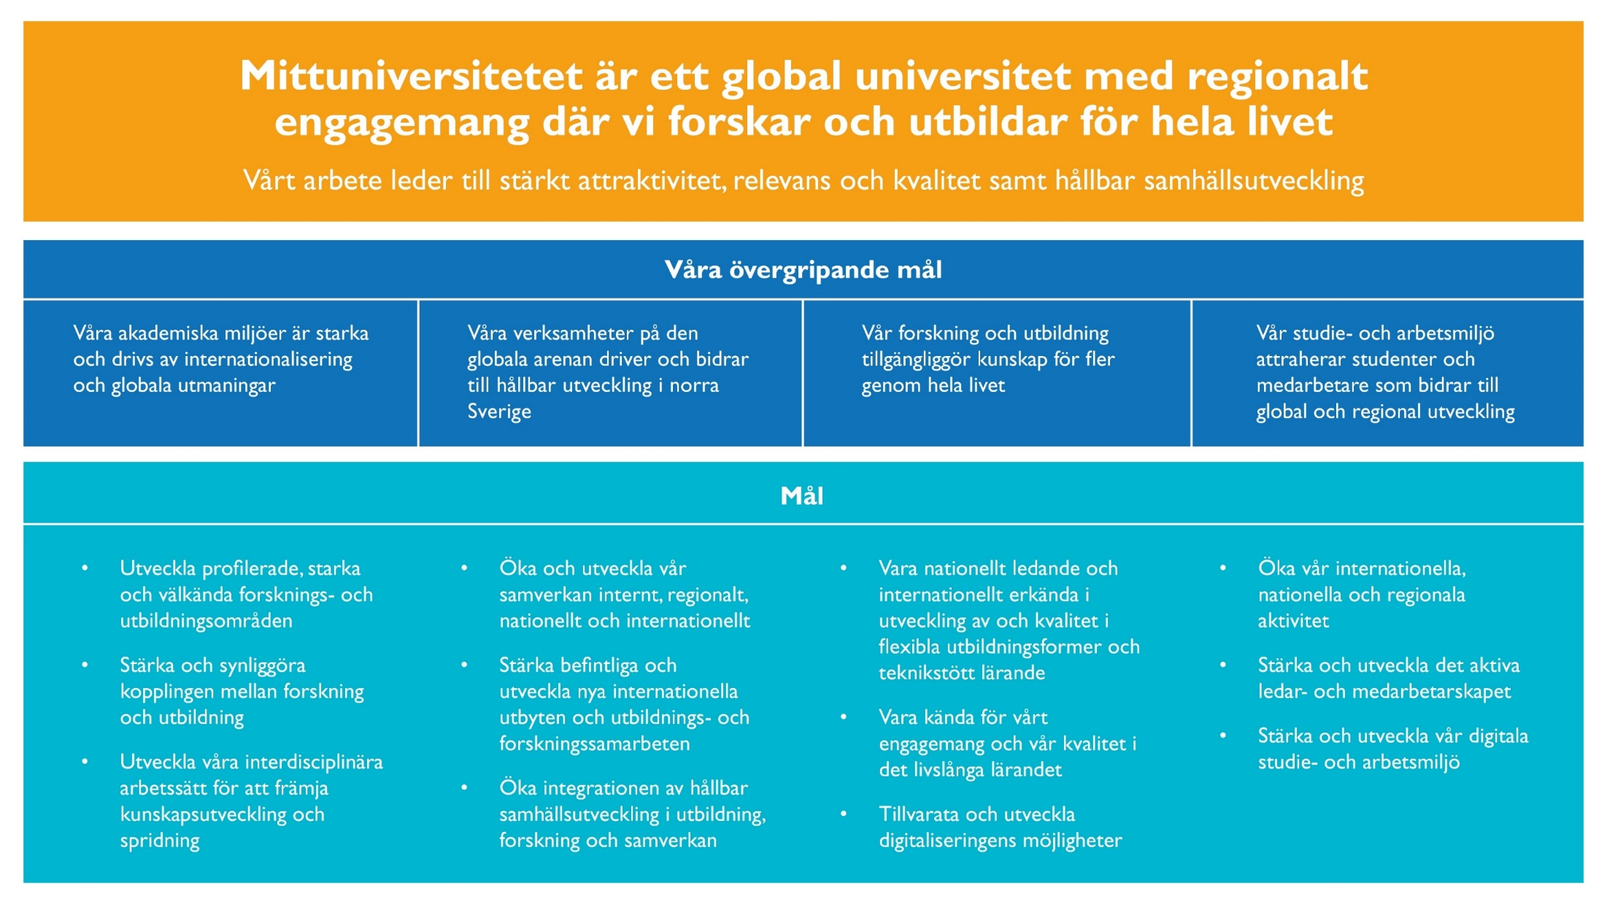
Mittuniversitetets strategi
Notes:
Mittuniversitetets strategi och vision beskriver den gemensamma bild som gäller för universitetets uppdrag och utveckling. Strategin är en och samma för hela universitetet och framtagen utifrån samtal och dialog i hela verksamheten.
I strategin beskrivs även de värderingar som är vägledande för kvalitetsarbetet. Det framgår bland annat att Mittuniversitetets kvalitetsarbete utgår från universitetets etablerade akademiska värden och arbetsformer som sedan länge är naturliga inslag i den kvalitetskultur som präglar verksamheten. Denna kvalitetskultur karaktäriseras av ständig förbättring och förnyelse driven av medarbetare och studenter.
Effektområden attraktivitet, relevans, hållbar utveckling och kvalitet
Arbetet med att ta fram aktiviteterna utgår från hur institutionens eller avdelningens egna förutsättningar och intressen bäst kan tas tillvara för att bidra till Mittuniversitetets mål.

Slide 7
Strategins effektområden
Attraktivitet
Hållbar utveckling
Relevans
Kvalitet

Slide 8
Särskilda åtaganden
Övergripande uppdraget regleras i högskolelagen
  Forskning och utbildning ska hålla hög kvalitet och forskningsresultat ska komma till nytta.
  Det ska finnas ett nära samband mellan utbildning och forskning.
  Vetenskapens trovärdighet och god forskningssed ska värnas.
  Verksamheten ska präglas av frihet att välja forskningsproblem, utveckla forskningsmetoder samt fritt publicera forskningsresultat.
  Lärosätet ska främja hållbar utveckling, jämställdhet, mångfald, internationalisering samt breddad rekrytering.
  Lärosätet ska samverka med det omgivande samhället och informera om vår verksamhet.
Uppdrag utifrån regeringsbrev avseende Mittuniversitetet, regleringsbrev för Universitet och högskolor, anslag 2:64 inom utgiftsområde 16 Utbildning och universitetsforskning samt regeringsbeslut

Slide 9
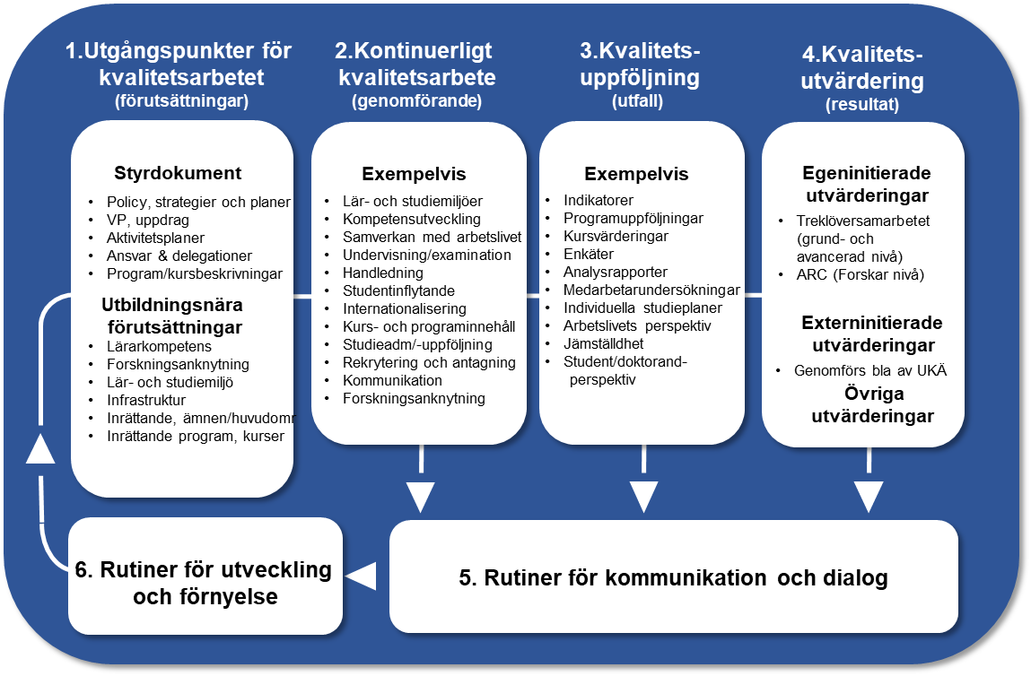
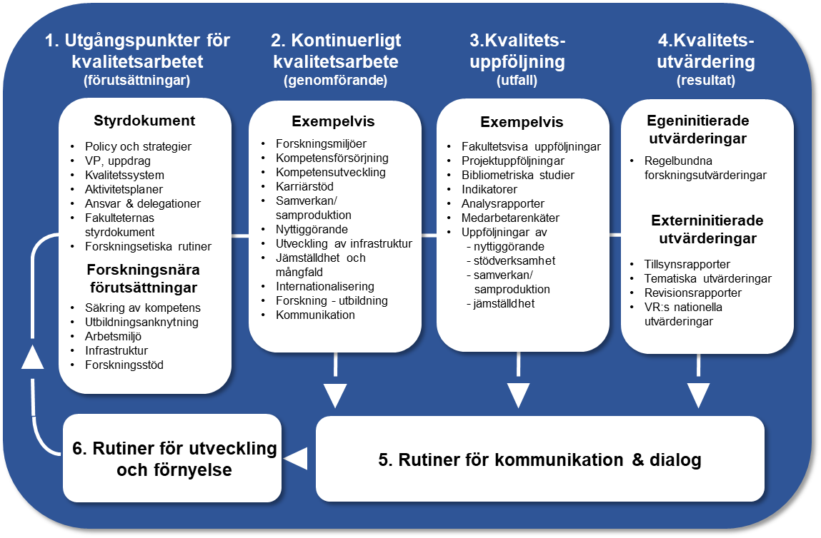
Kvalitetssystem
Mittuniversitetets kvalitetssystem för utbildning på grund-, avancerad och forskarnivå (MIUN 2018/1820)
Mittuniversitetets kvalitetssystem för forskning (MIUN 2021/1904)
  Rutiner för kvalitetssäkring och kvalitetsutveckling av forskning (MIUN 2020/1688, 2021/198)
Notes:
Båda kvalitetssystemet består av sex sammanlänkande delar där det kontinuerliga kvalitetsarbetets sista steg, lär-steget (del 6), syftar till att säkerställa att resultat från uppföljningar, utvärderingar och övrigt kvalitetsarbete leder till förbättring och förnyelse av utbildning samt att tillämpade arbetssätt utvecklas.
Det betyder att förbättringsåtgärder av större omfattning ska resurssättas och relevanta uppdrag införas i verksamhetsplanen för Mittuniversitetet och aktivitetsplaner på fakultetsnivå samt att åtgärder återkopplas i förbättringscykeln och leder till uppföljning och utveckling.
Mindre förbättringsåtgärder, dvs. åtgärder som inte kräver särskilda verksamhetsuppdrag eller särskilt budgetutrymme genomförs inom ramen för ordinarie verksamhet. Samtliga förbättringsåtgärder återkopplas till utgångspunkter för kvalitetsarbetet och förutsättningar (del 1) så att de kan följas upp och uppdateras vid behov.

Slide 10
Riskanalys
Mittuniversitetet omfattas av förordningen (2007:603) om intern styrning och kontroll (FISK)
Arbetet med intern styrning och kontroll ska vara väl integrerade i planering, genomförande och uppföljning.
Varje år genomförs en riskanalys enligt förordningen för intern styrning och kontroll (FISK) för att identifiera väsentliga risker utifrån krav i 3 § myndighetsförordning samt andra externa krav (ex. högskolelag och förordning).
I riskanalysen ska risker för oegentligheter lyftas. Oegentligheter innefattar flera omständigheter och handlar exempelvis om risker för att medarbetare är jäviga i beslut eller handläggning, tar mutor, stjäl eller missbrukar ett förtroende.
Omvärldsanalys
Notes:
Strategiska risker dvs. väsentliga risker som identifieras utifrån FISK
Operativa risker som identifierats utifrån externa krav men även egna uppsatta mål.
3 § myndighetsförordningen (2007:515). Detta innebär att verksamheten ska bedrivas:
effektivt
enligt gällande rätt
med god hushållning av statens medel
med en tillförlitlig och rättvisande redovisning.

Slide 11
Riskanalys inför 2025
Inför 2025 genomförs riskanalysen på övergripande nivå, fakultets- och förvaltningsnivå, för att identifiera väsentliga risker utifrån krav i myndighetsförordning samt andra externa krav (ex. högskolelag och förordning).
Väsentliga risker som bör hanteras övergripande dvs. inte kan åtgärdas inom institutionen/avdelningen skickas till fakultetskansliet eller Universitetsledningens stab.

Slide 12
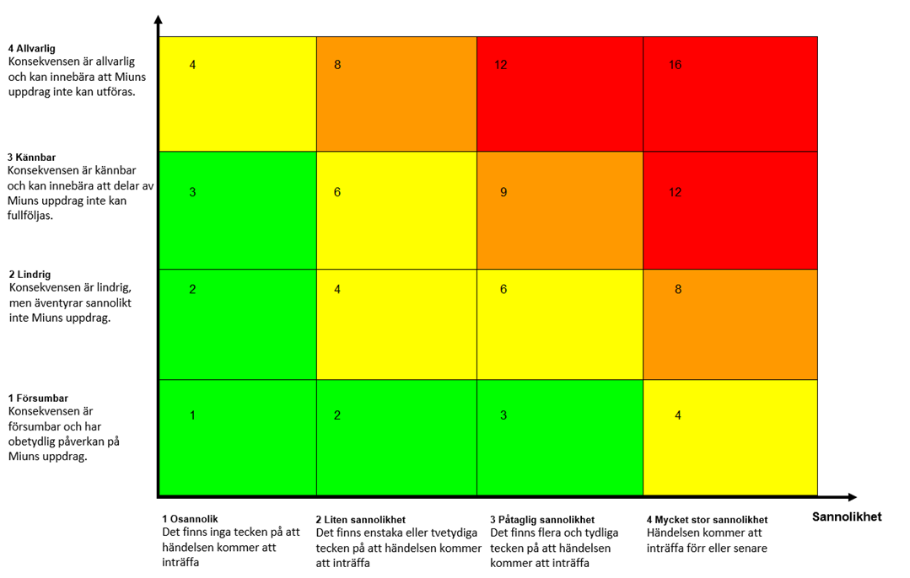
Riskmatris

Slide 13
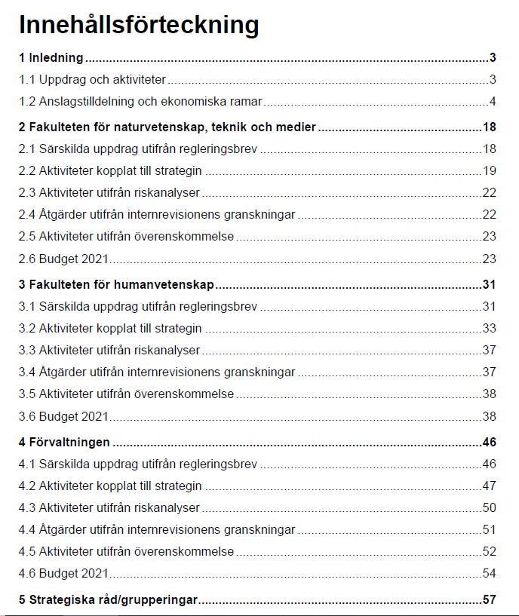
Summa summarum
Plan
Strategi
Särskilda åtaganden
Omvärlds-analys
Riskanalys
Budget
Tjänste-planering
Kvalitets-system

Slide 14
Verksamhetsplanen 2025 byggs upp därmed upp av
Inspel från verksamheten
  Fakulteten för Humanvetenskap
  Fakulteten för Naturvetenskap, teknik och medier
  Förvaltning
  Utbildningsråd
  Forskningsråd
  Rådet för jämställdhet och lika villkor
  Hållbarhetskoordinatorer
Uppföljning av verksamhetsplan 2024
Uppföljning av riskanalys 2024
Inspel från genomförda och kommande granskningar/utvärderingar

Slide 15
Tidplan inför 2025
mars – oktober– Verksamhetsplanering och riskanalyser på institutioner och avdelningar. Fakulteterna och förvaltningen bestämmer den interna tidplanen.
17 oktober 2024 – Budgeten stängs.
18 oktober 2024 – Inspel på övergripande aktiviteter från fakulteterna, förvaltningen och råden skickas till planeringschef på avdelningen för ekonomi och planering.
8 november 2024 – Inledande diskussion och prioritering i ledningsrådet.
november 2024 – Konkretisering av aktiviteter som prioriterats i ledningsrådet.
12 november 2024 – Riskanalyser från fakulteterna och förvaltning skickas till planeringschef.
22 november 2024 – Övergripande riskanalys i ledningsrådet utifrån inspel från fakulteterna och förvaltningen.
25 november 2024 - ekonomiavdelningen skickar budgetdelar till verksamhetsplan till planeringschef.
25 november och 2 december 2024 – Rektorsdialoger
16 december 2024 – ekonomiavdelningen skickar intern fördelning av medel till planeringschef.
18 december - Aktiviteter som prioriteras på fakultets- och förvaltningsnivå skickas till planeringschef.
19 december 2024 – Universitetsstyrelsen beslutar om verksamhetsplan och budget samt riskanalys enligt FISK.
11 februari 2025 – Rektor beslutar om aktivitetsplan och intern fördelning av medel samt operativa riskanalysen.

Slide 16
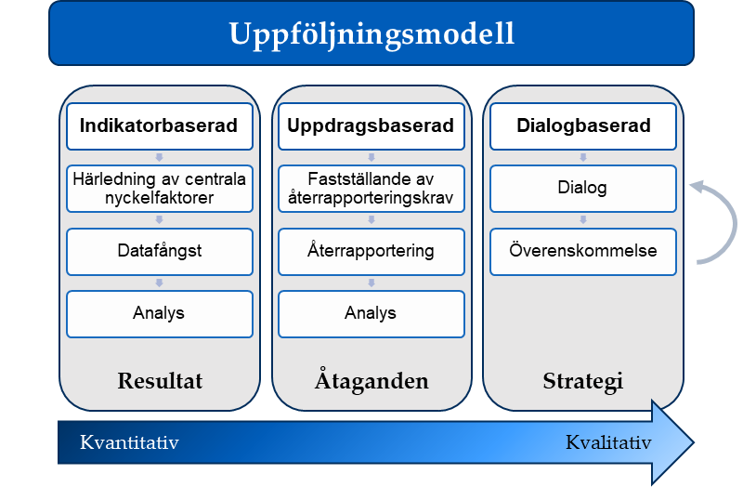
Följs upp med tre typer av uppföljning
Notes:
Löpande mätning och analys av förändringar för ett antal nyckelfaktorer som har central betydelse för verksamhetens samlade färdriktning som organisation och lärosäte Vad är viktigt för oss att hålla koll på?
Attraktiviteter
Relevans
Kvalitet
Hållbar utveckling
Specifika aktiviteter som Mittuniversitetet får i uppdrag att bedriva eller målvärden som verksamheten ska nå utifrån externa uppdrag (tex regleringsbrev)
Med stöd av underlag från övrig uppföljning och andra viktiga överväganden diskuteras på verksamhetsdialogerna hur Mittuniversitetets övergripande intressen kan konsolideras med frågor som har betydelse för de enskilda organisationsenheternas verksamhet.
Uppdragsbaserade följs upp i delårsrapport och årsredovisning

Slide 17
Mer information
Planering och uppföljning (miun.se)
Budget och prognos (miun.se)
Kvalitet (miun.se)
Styrdokument (miun.se)

Slide 18


Hör gärna av er om ni har frågor!

